Slide 1
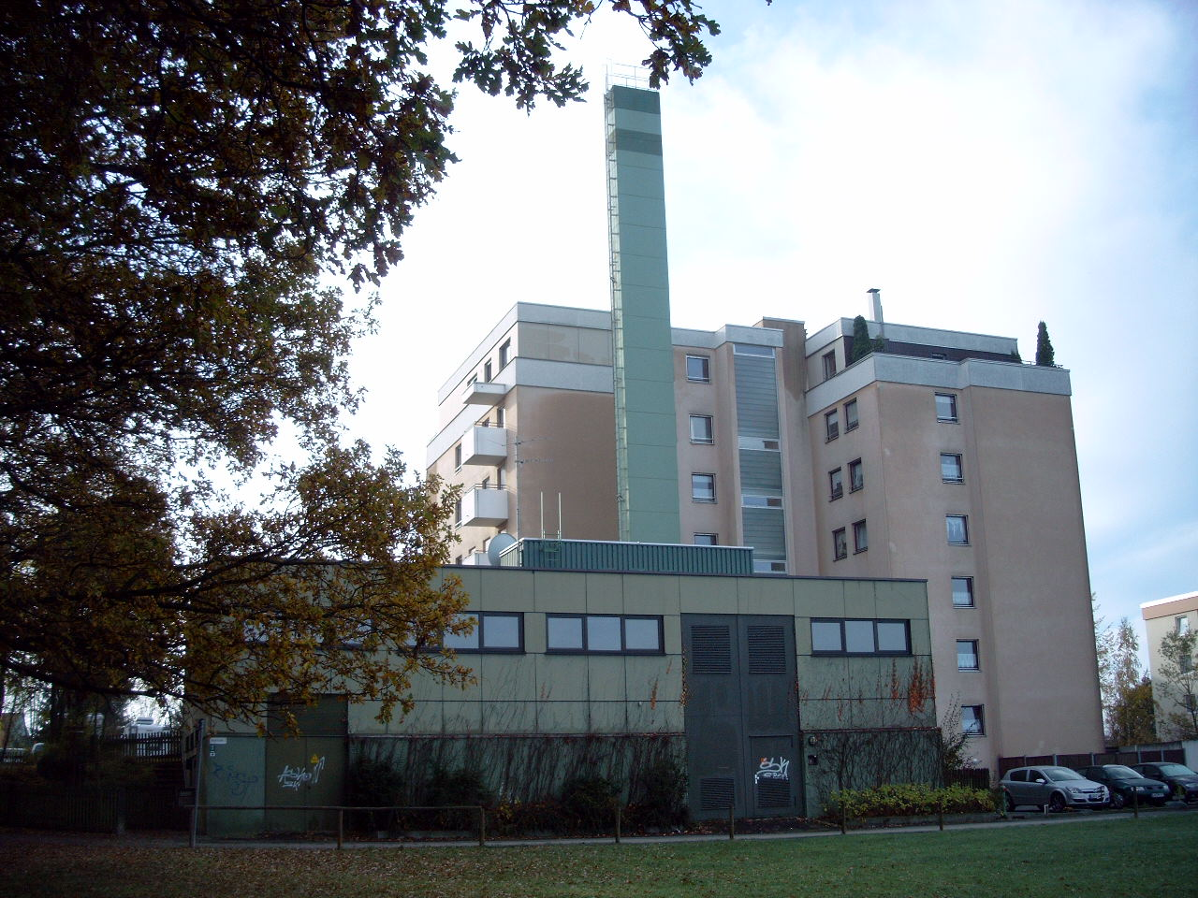
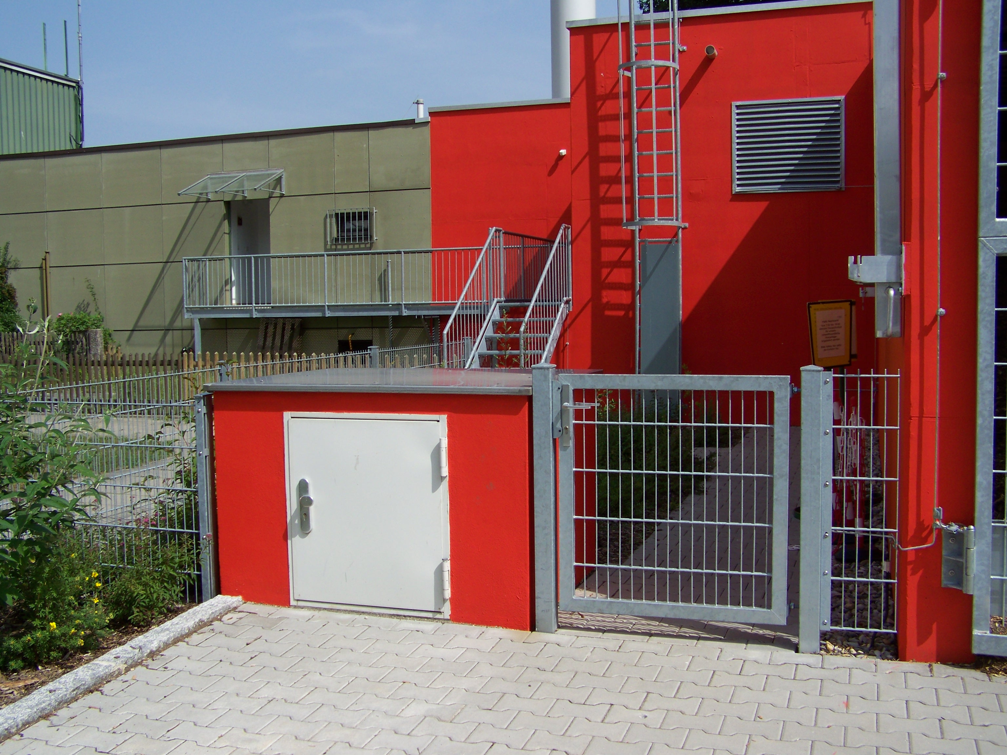
WLG
Wärmelieferungsgenossenschaft
Fürstenschlag e.G. Altdorf
Heizkostenabrechnung

Slide 2
WLG Heizkostenabrechnung

Slide 3
WLG Heizkostenabrechnung
Einfamilienhaus EFH
Abrechnung nach
AVB FernwärmeV
Mehrfamilienhaus MFH
Abrechnung nach
HeizkostenV

Slide 4
Die Abrechnung der WLG
Die verbrauchsabhängigen Kosten werden auf die
angeschlossenen Gebäude proportional zum Wärme-
verbrauch verteilt.
Die verbrauchsunabhängigen Kosten werden auf die
angeschlossenen Gebäude proportional zur installierten
Heizleistung verteilt.
Innerhalb der Mehrfamilienhäuser werden die Kosten
im Verhältnis 70/30 proportional zum Wärmeverbrauch
und zur Wohnfläche auf die Wohnungen weiterverteilt.
Die Zählerkosten werden an die Abnehmer getrennt
verrechnet.
Abrechnungskosten werden bei Wärmemengenzählern
nicht in Rechnung gestellt.

Slide 5
Berechnung der Heizkosten
Mehrfamilienhaus
Abrechnung nach HeizkostenV

Slide 6
Gesamtkosten MFH
Grundpreis
Arbeitspreis
Gesamtkosten werden aufgeteilt
30 % nach qm Wohnfläche
70 % nach anteiligen Verbrauch

Slide 7
Kostenaufteilung MFH
30 % der Gesamtkosten * qm Wohnfläche
qm Gesamtwohnfläche MFH
70% der Gesamtkosten * MWh Verbrauch
MWh Gesamtverbrauch MFH
In MFH mit Verdunsterröhrchen an den Heizkörpern werden statt MWh, Teilstriche in die Berechnung eingesetzt. Die Ablesung der Verdunsterröhrchen erfolgt durch die Firma Brunata.

Slide 8
30% Gesamtkosten * qm Wohnfläche
qm Gesamtwohnfläche MFH
Grundpreis
70% Gesamtkosten *MWh Eigenverbrauch
MWh Gesamtverbrauch MFH
oder bei Verdunsterröhrchen
70% Gesamtkosten *Teilstriche Eigenverbrauch
Teilstriche Gesamtverbrauch MFH
Arbeitspreis

Slide 9
Berechnung der Heizkosten
Einfamilienhaus
Abrechnung nach
AVB FernwärmeV

Slide 10
Gesamtkosten EFH
Grundpreis
Arbeitspreis
Der Grundpreis ist abhängig von der installierten Wärmeleistung
Der Arbeitspreis ist abhängig vom eigenen Verbrauch

Slide 11
Berechnung des Grundpreises
Summe der verbrauchsunabhängige Kosten
Summe der installierten Wärmeleistungen

Slide 12
Berechnung des Arbeitspreises
Summe verbrauchsabhängige Kosten
Gesamtwärmeverbräuche
Notes:
Wärmelieferungsgenossenschaft Fürstenschlag e.G. Altdorf

Slide 13
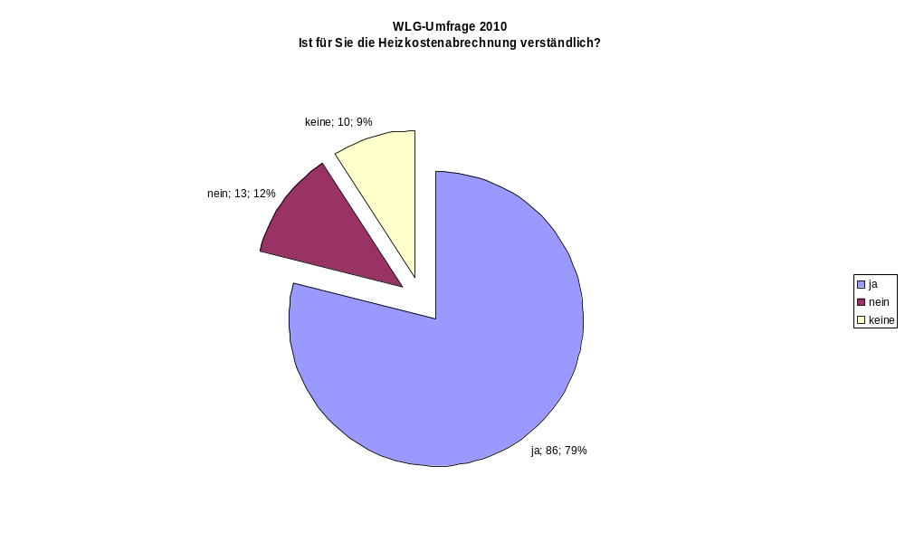

Slide 14
Kostenentwicklung
Verbrauchunabhängige Kosten pro kW
2010/2011 € 48,24
2011/2012 € 60,05
2012/2013 € 62,89
2013/2014 € 62,68
2014/2015 € 58,37
2015/2016 € 46,29
2016/2017 € 46,63
2017/2018 € 53,04
2018/2019 € 59,62
2019/2020 € 52,04
2020/2021 € 53,27
Verbrauchabhängige Kosten pro MWh
2010/2011 € 40,65
2011/2012 € 44,91
2012/2013 € 52,34
2013/2014 € 53,44
2014/2015 € 61,46
2015/2016 € 53,69
2016/2017 € 48,72
2017/2018 € 53,71
2018/2019 € 62,27
2019/2020 € 62,62
2020/2021 € 58,95
Diese Angaben (ohne MWSt) wurden den Rundschreiben an alle Abnehmer zur Jahresabrechnung entnommen.
.

